Slide 1
Hand Sanitizer Manage System
Team1 두리번두리번
오픈소스SW설계
2020.12.11.
p. 1

Slide 2
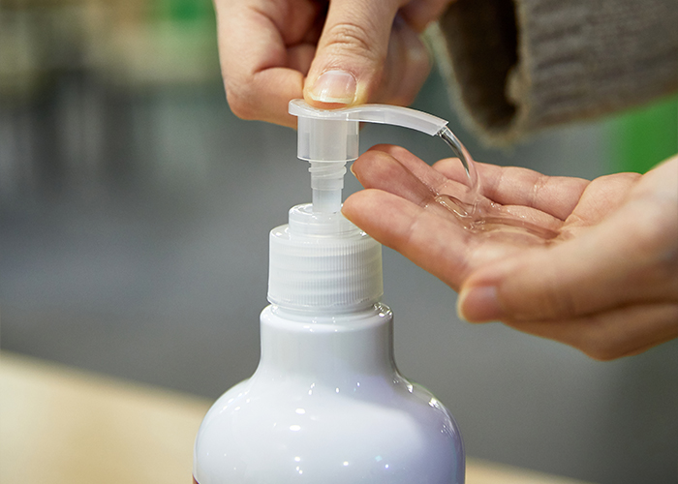
Index
01 | Motivation
02 | Project Overview
03 | Use Case
04 | Architecture
05 | Resource Structure
06 | Message Flow
07 | Implementation
08 | Demonstration
09 | Lessons Learnt
10 | Activity History

Slide 3
01
Hand Sanitizer Manage System
Motivation

Slide 4

01
Motivation
감염병 확산 심화
손소독제 비치량 증가
“소모품” 이라는 특성 → 지속적인 점검 및 교체가 불가피
오픈소스SW설계
p. 4

Slide 5


01
Motivation
손소독제에 IoT 센서를 부착해서 데이터를 기반으로 현황을 파악하여
관리자가 일괄적으로 관리하는 서비스는 어떨까?
오픈소스SW설계
p. 5

Slide 6
02
Hand Sanitizer Manage System
Project
Overview

Slide 7

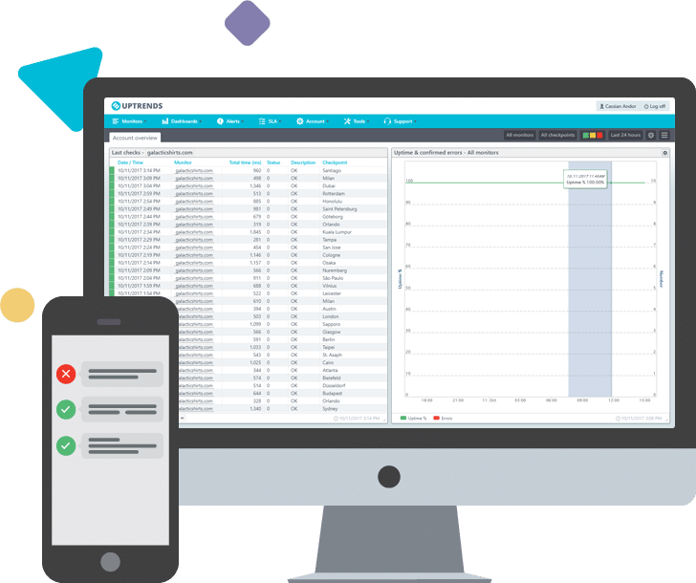

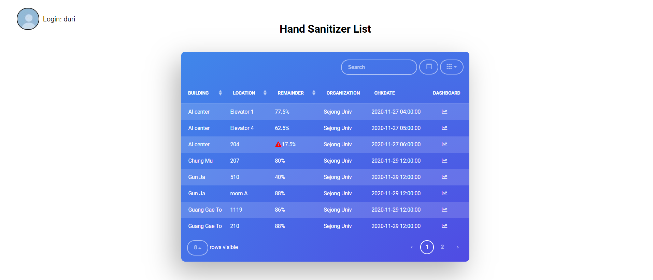
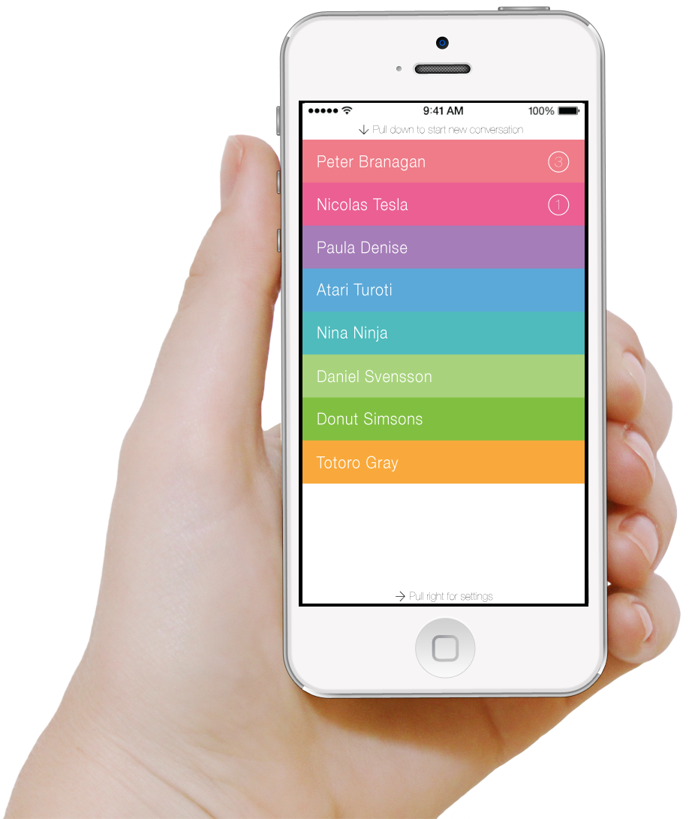
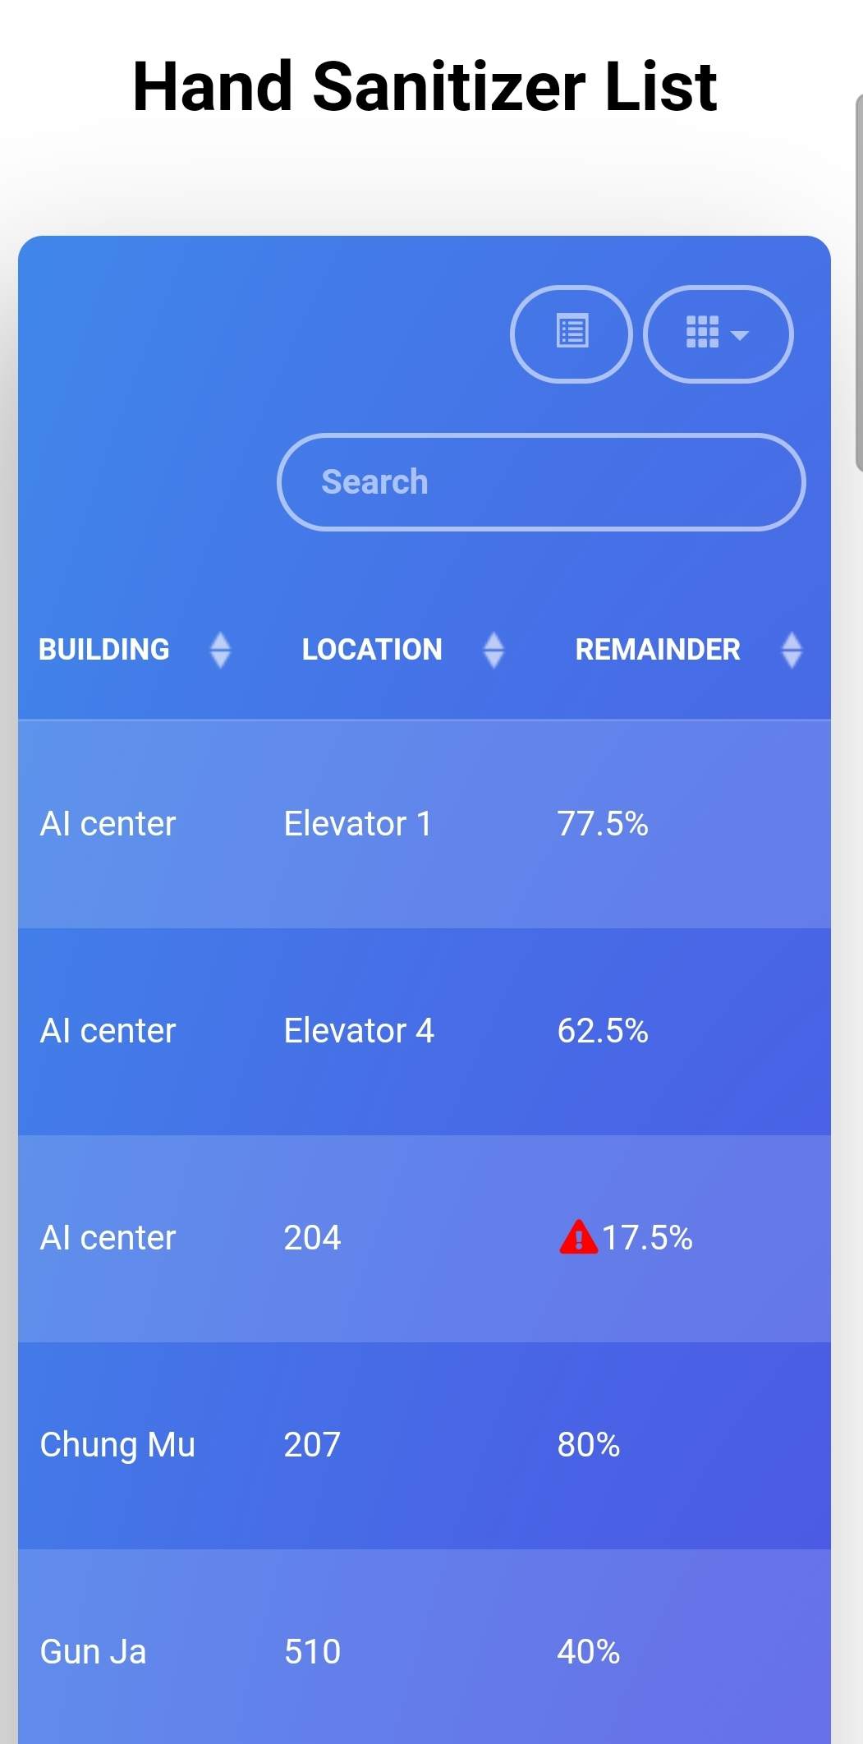
02
Project Overview
손소독제 관리 시스템
IoT 센서를 통해 손소독제 잔량 데이터를 서버로 전송
Web & App으로 손소독제 잔량 확인
손소독제가 일정 용량 미만일 경우 Web & App에서
관리자가 경고 및 시간별 변화량 확인 가능
오픈소스SW설계
p. 7

Slide 8


02
Project Overview
프로젝트 대상: 공공기관 및 개인 건물 관리자
프로젝트 목적
불필요한 인력낭비 방지
손소독제 잔량 파악을 통한 효율적인 관리
손소독제 사용량을 통한 혼잡도 간접 파악 가능
오픈소스SW설계
p. 8

Slide 9
03
Hand Sanitizer Manage System
Use Case

Slide 10
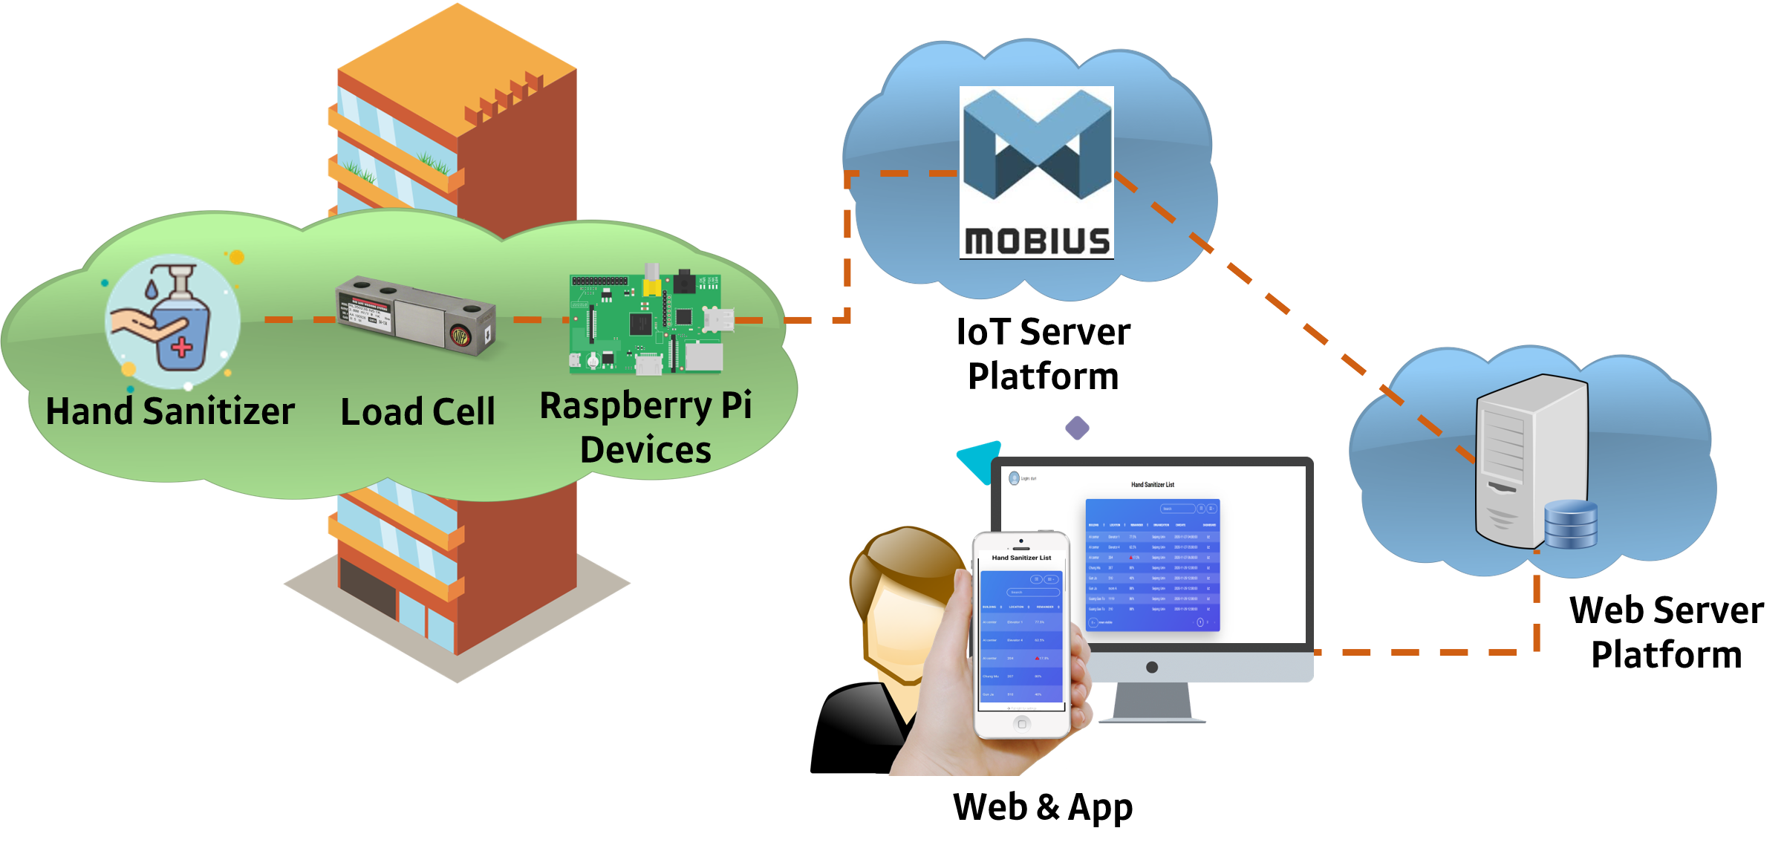
03
Use Case
오픈소스SW설계
p. 10

Slide 11
04
Hand Sanitizer Manage System
Architecture

Slide 12
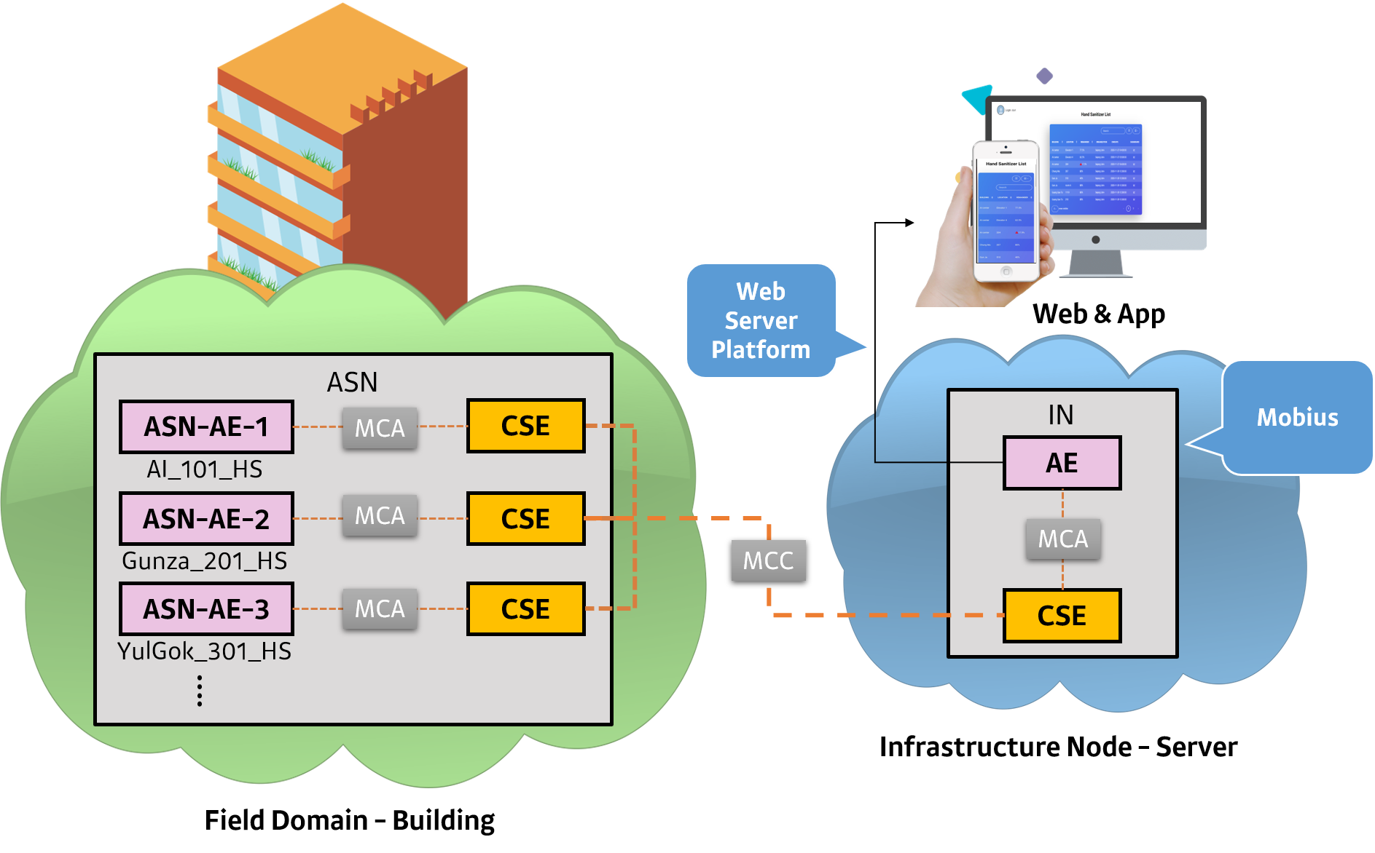
04
Architecture
오픈소스SW설계
p. 12

Slide 13
05
Hand Sanitizer Manage System
Resource
Structure

Slide 14
05
Resource Structure
Team_1
AE
Weight
Application Entity
CNT
Container
11:00 750g
12:00 640g
CIN
Content Instance
13:00 430g
….
오픈소스SW설계
p. 14

Slide 15
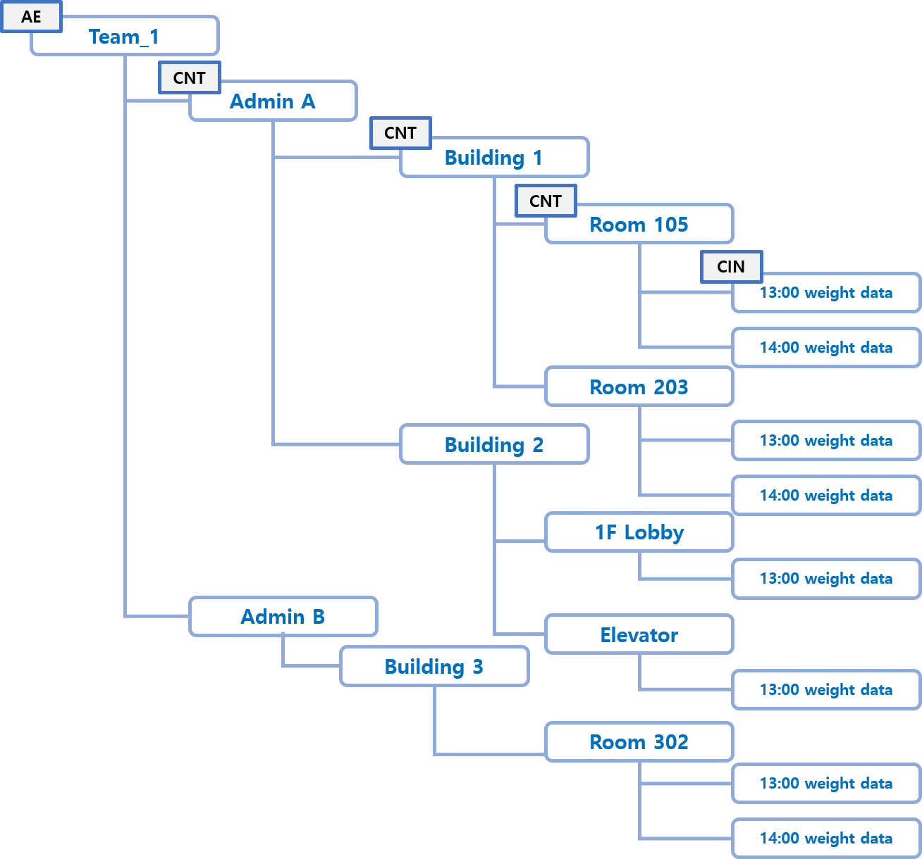
05
Resource Structure
오픈소스SW설계
p. 15

Slide 16
06
Hand Sanitizer Manage System
Message
Flow

Slide 17
06
Message Flow
사용자
등록
User
IoT Platform
Web Server
Web & App
Web server 에
사용자 정보
입력 및 등록
IoT Platform에
사용자 정보 저장
IoT Platform에
손소독제 등록
Web server 에
DB 업데이트
오픈소스SW설계
p. 17

Slide 18
06
Message Flow
리소스
업데이트
Device
IoT Platform
Web server
Web & App
IoT Platform에
잔량 데이터 전송
IoT Platform에
단위 시간별로
잔량 데이터 요청
Web & App에
잔량 데이터 및
정보 전송
IoT Platform에서
Web server에
잔량 데이터 전송
Opt : 잔량 20%
미만이면 경고표시
오픈소스SW설계
p. 18

Slide 19
07
Hand Sanitizer Manage System
Implementation

Slide 20
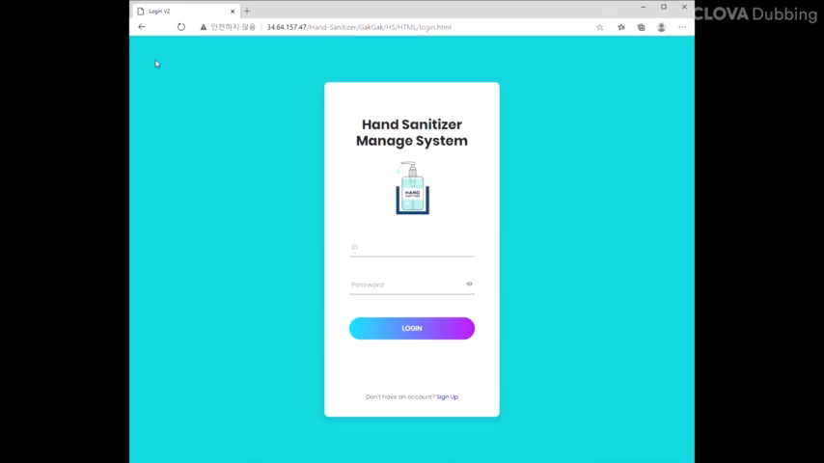
07
Implementation
오픈소스SW설계
p. 20

Slide 21
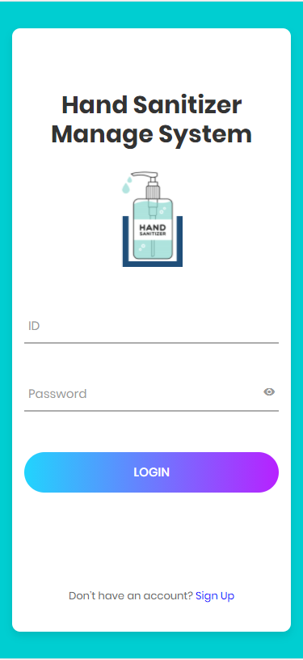
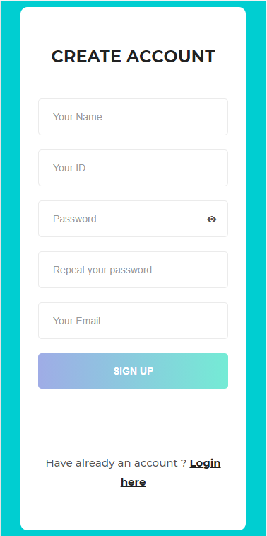
07
Implementation
로그인 화면
회원가입
Sign up을 통해 관리자 등록
Password check 기능
Email check 기능
오픈소스SW설계
p. 21

Slide 22
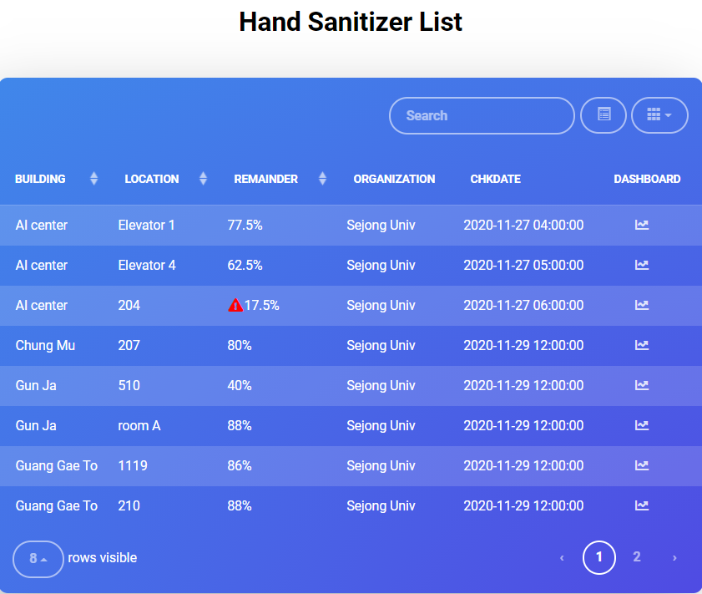

07
Implementation
현재 로그인한 관리자에 해당하는
데이터를 페이지에 출력
건물명, 위치, 잔량, 기관명
최근 업데이트 시간
오름차순 / 내림차순
정렬 기능
오픈소스SW설계
p. 22

Slide 23
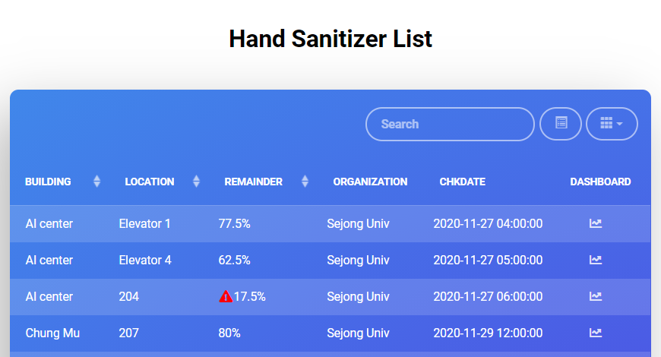
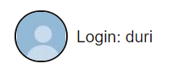
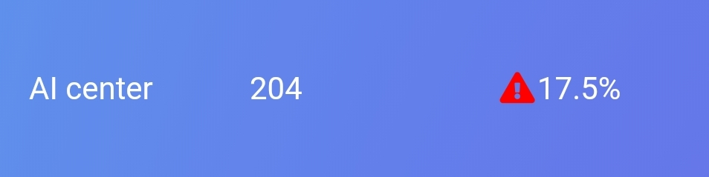
07
Implementation
손소독제의 잔량이 20% 미만이면 관리자는
경고 표시 를 확인 가능
오픈소스SW설계
p. 23

Slide 24
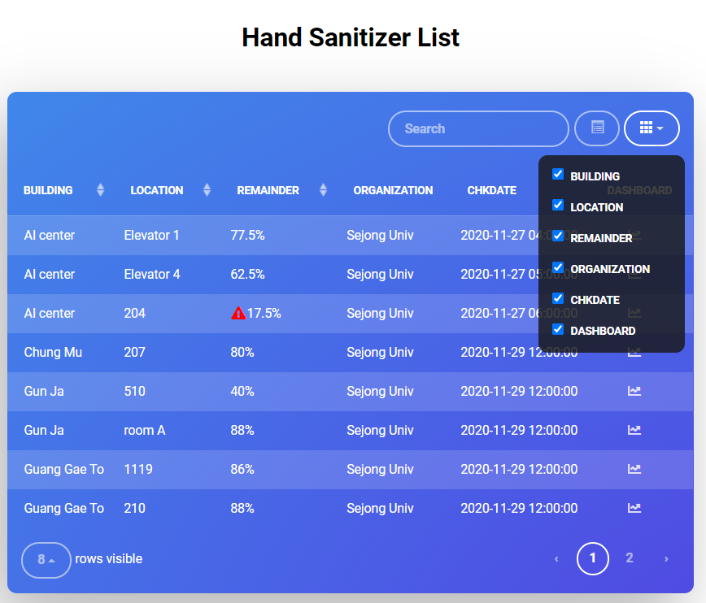
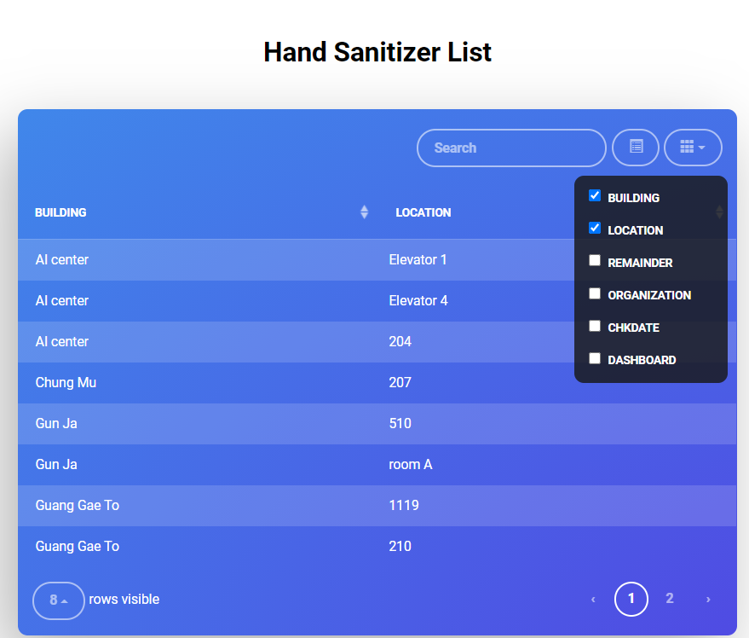

07
Implementation
항목별 리스트화 기능
오픈소스SW설계
p. 24

Slide 25
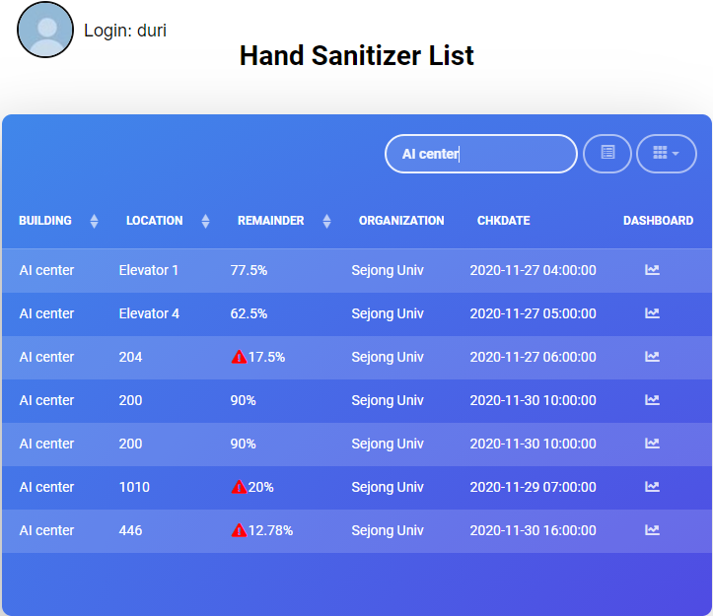
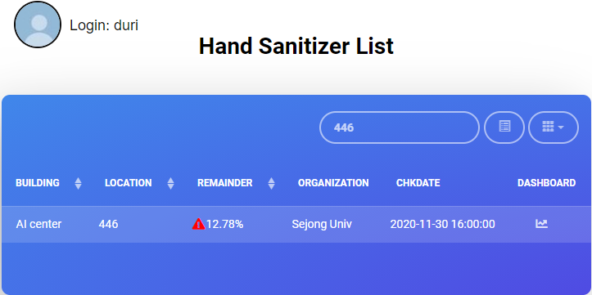
07
Implementation
건물, 위치 등 조건을 검색하고
해당 데이터만 정렬하여 보여주는 기능 제공
오픈소스SW설계
p. 25

Slide 26
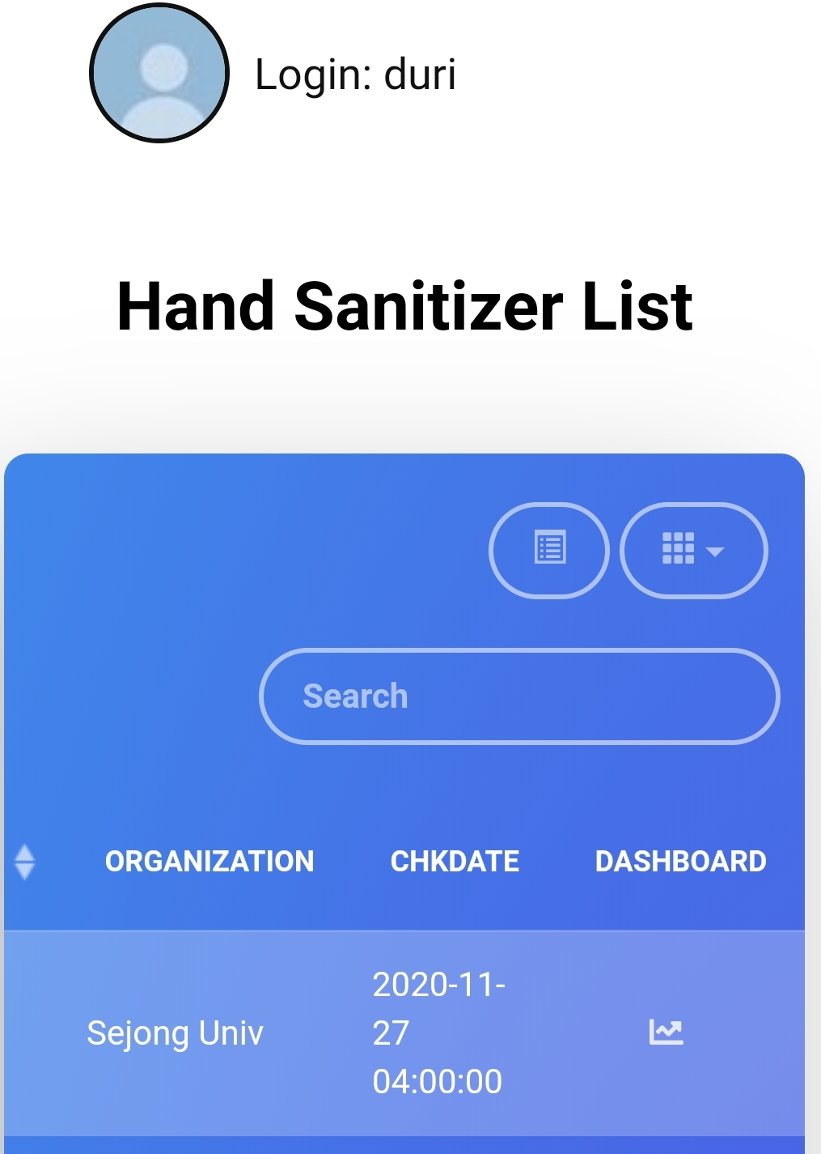
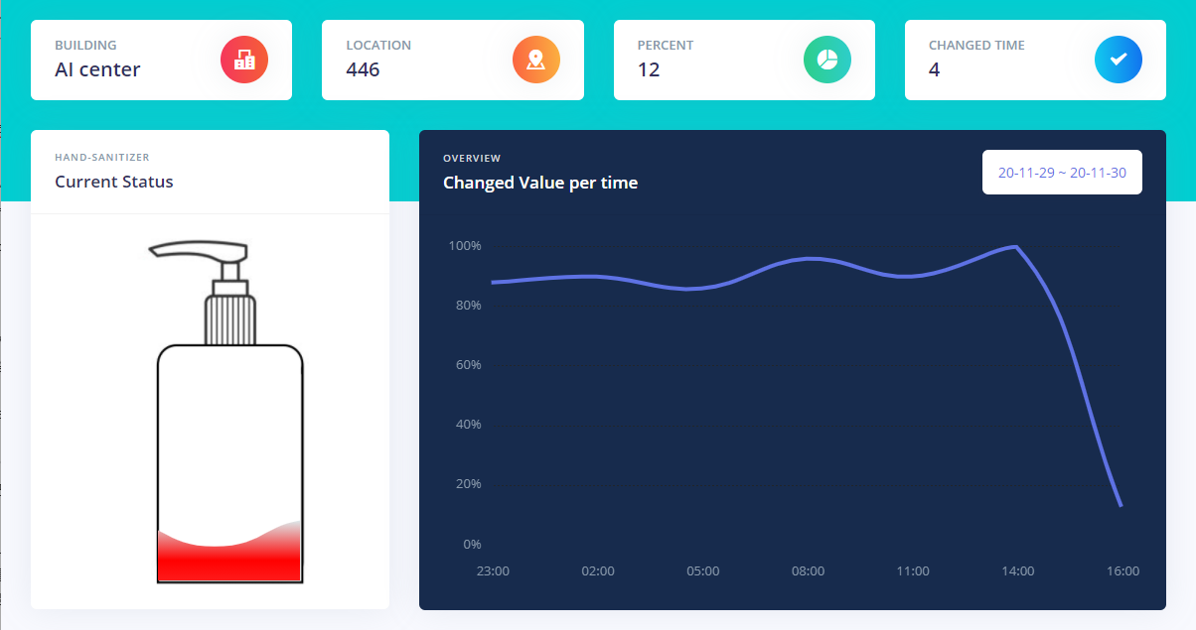
07
Implementation
DASHBOARD를 통해 다양한 시각화 정보 확인 가능
오픈소스SW설계
p. 26

Slide 27
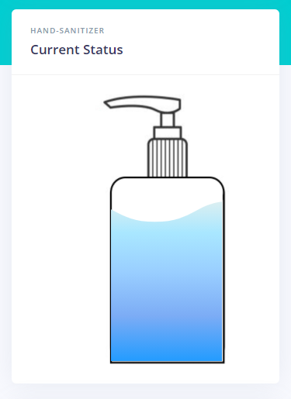
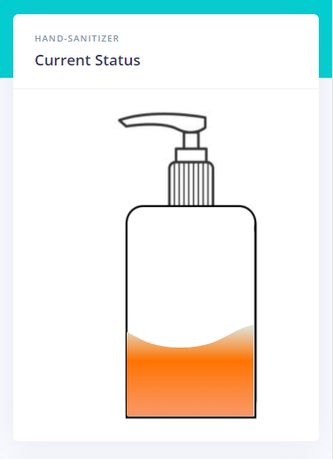
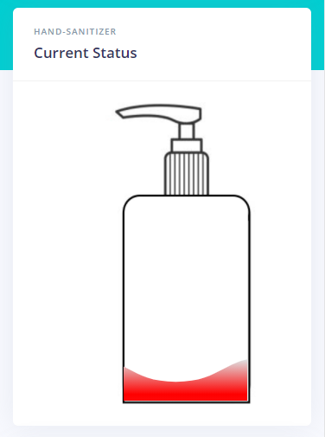
07
Implementation
Current Status : 잔량에 따른 색상 변화 시각화
오픈소스SW설계
p. 27

Slide 28
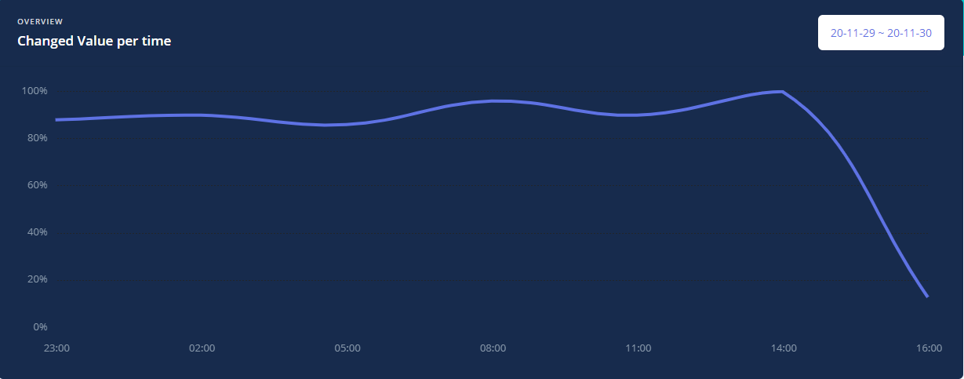
07
Implementation
Changed Value per time : 시간별 잔량 변화를 그래프로 확인 가능
오픈소스SW설계
p. 28

Slide 29
08
Hand Sanitizer Manage System
Demonstration

Slide 30
09
Hand Sanitizer Manage System
Lessons Learnt

Slide 31
09
Lessons Learnt
1. Remote Team Work
Git, Teams
2. IoT Devices & Web App
전반적인 이해도 상승
3. oneM2M Framework
어떻게 사용되고 활용되는지 알 수 있던 기회
4. Interoperability
글로벌 기업과의 VPN을 통한 의미 있는 상호 운용 테스트 기회
5. Service Expansion & Utilization
서비스의 방향에 대한 심도 있는 논의
오픈소스SW설계
p. 31

Slide 32
10
Hand Sanitizer Manage System
Activity History

Slide 33
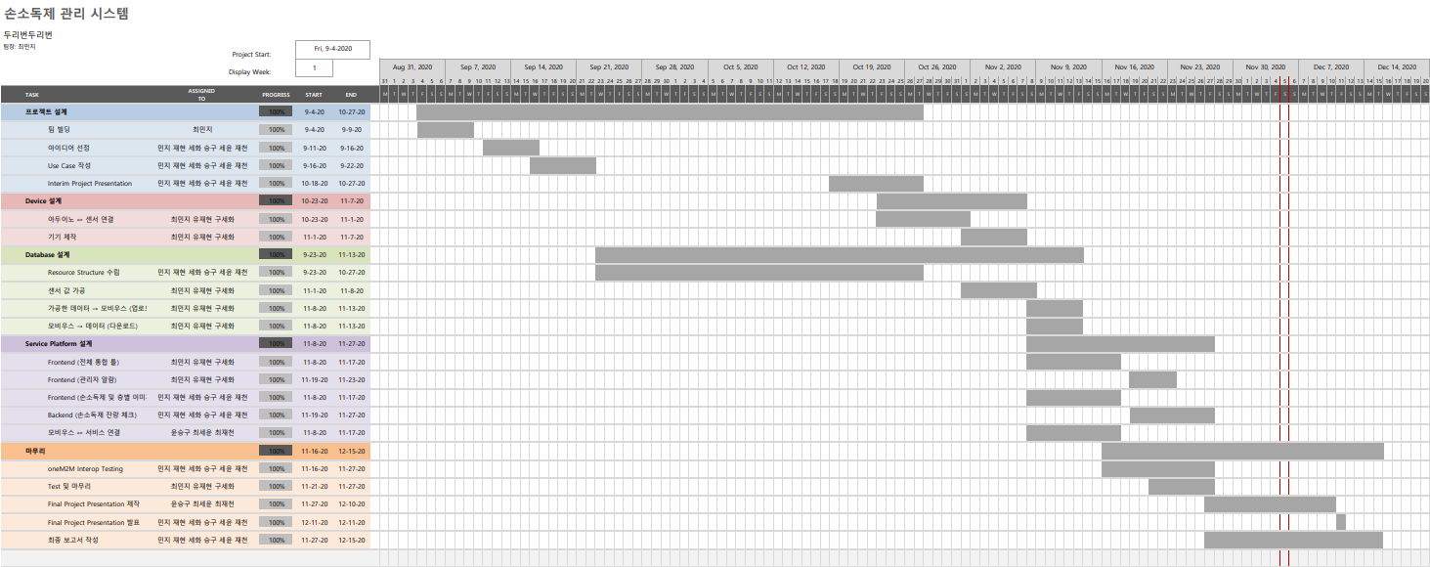
10
Activity History
오픈소스SW설계
p. 33

Slide 34
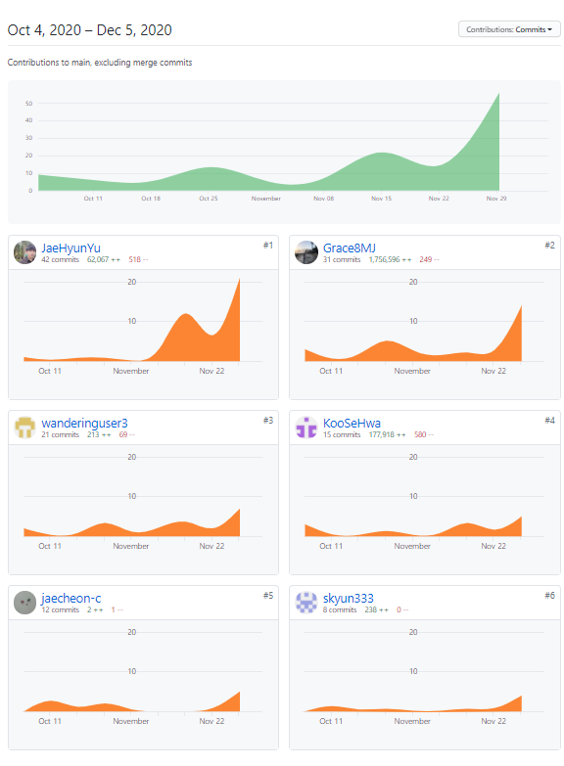
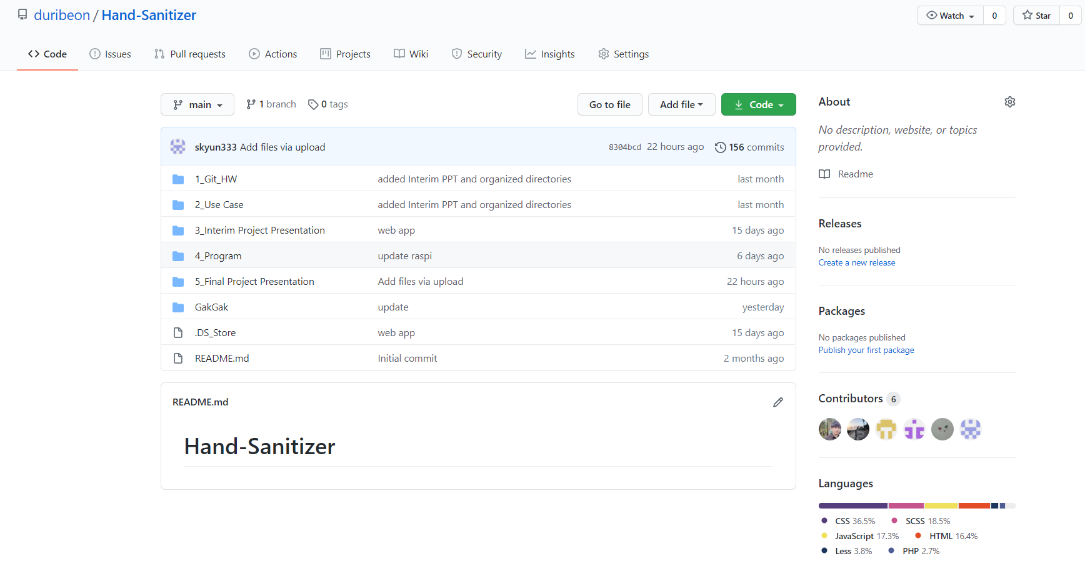
10
Activity History
오픈소스SW설계
p. 34

Slide 35
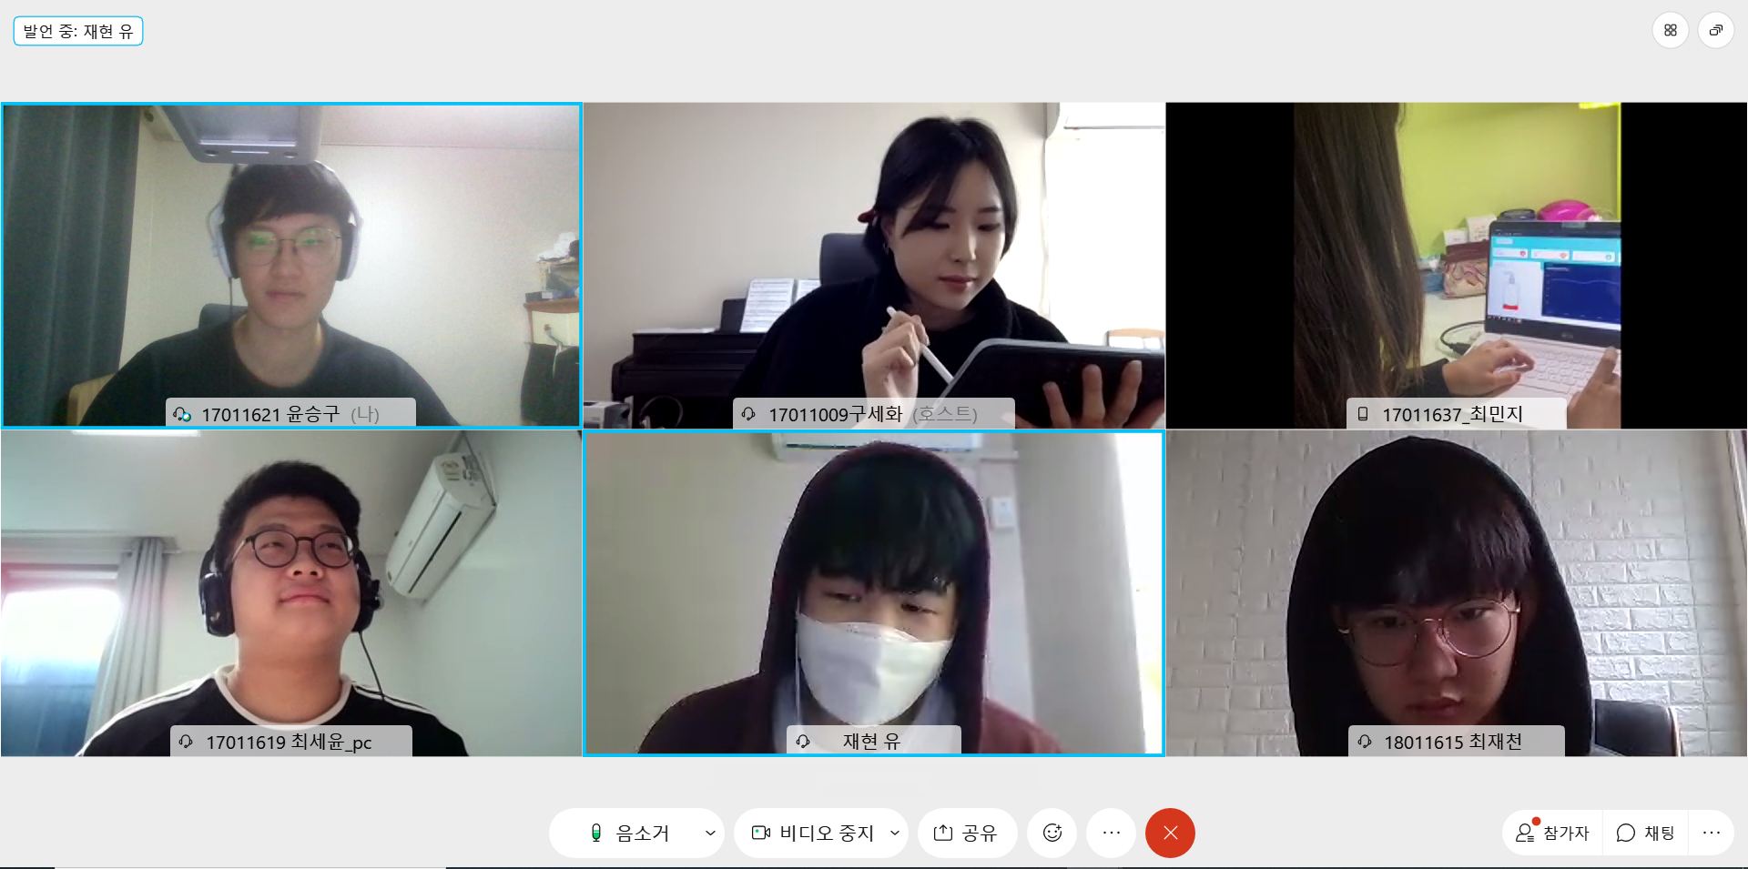
10
Activity History
오픈소스SW설계
p. 35

Slide 36
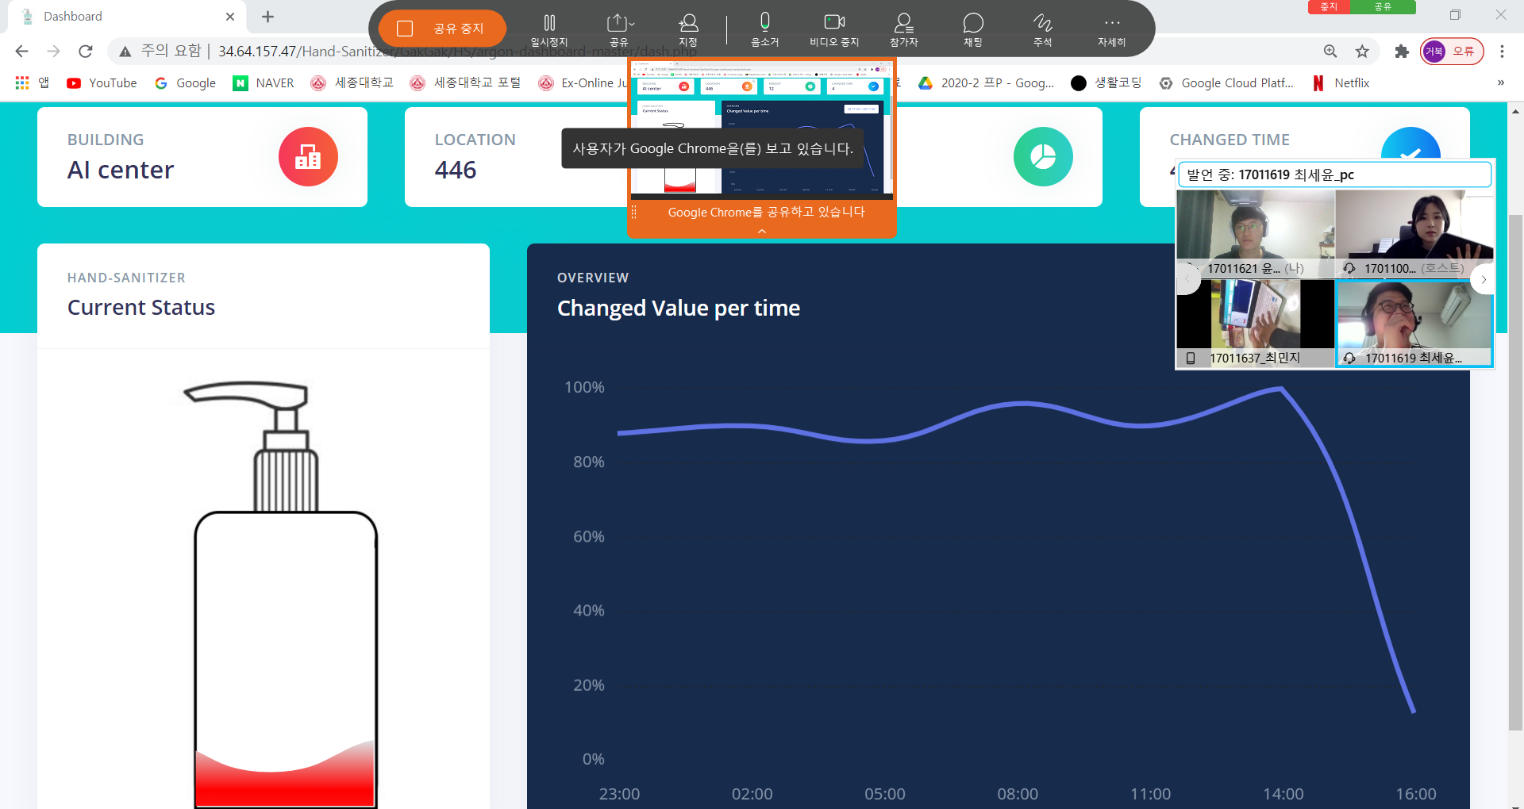
10
Activity History
오픈소스SW설계
p. 36

Slide 37
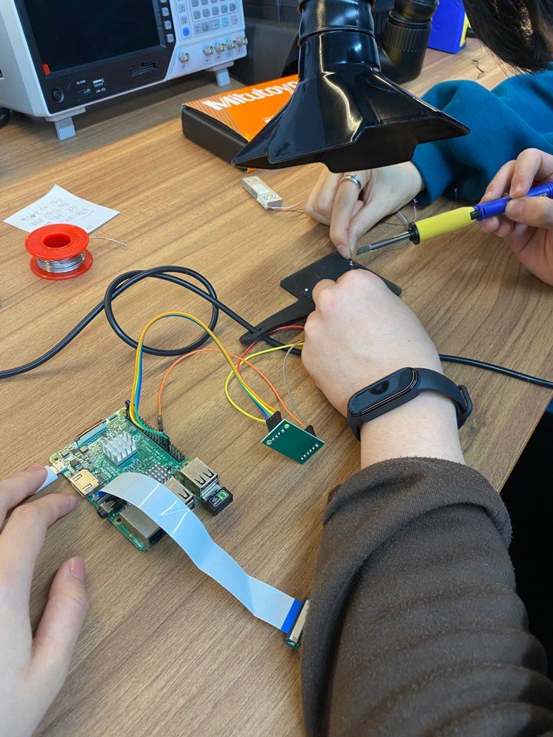
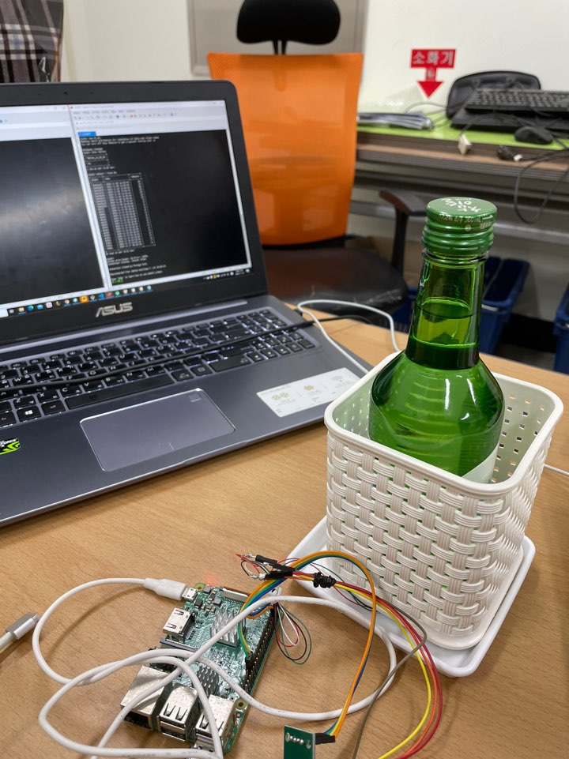
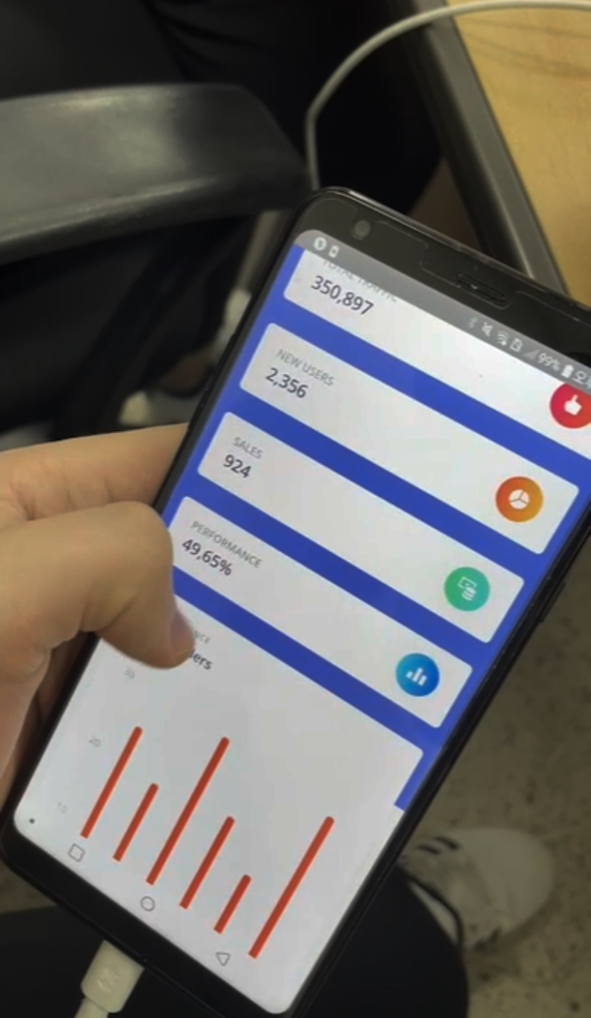
10
Activity History
오픈소스SW설계
p. 37

Slide 38
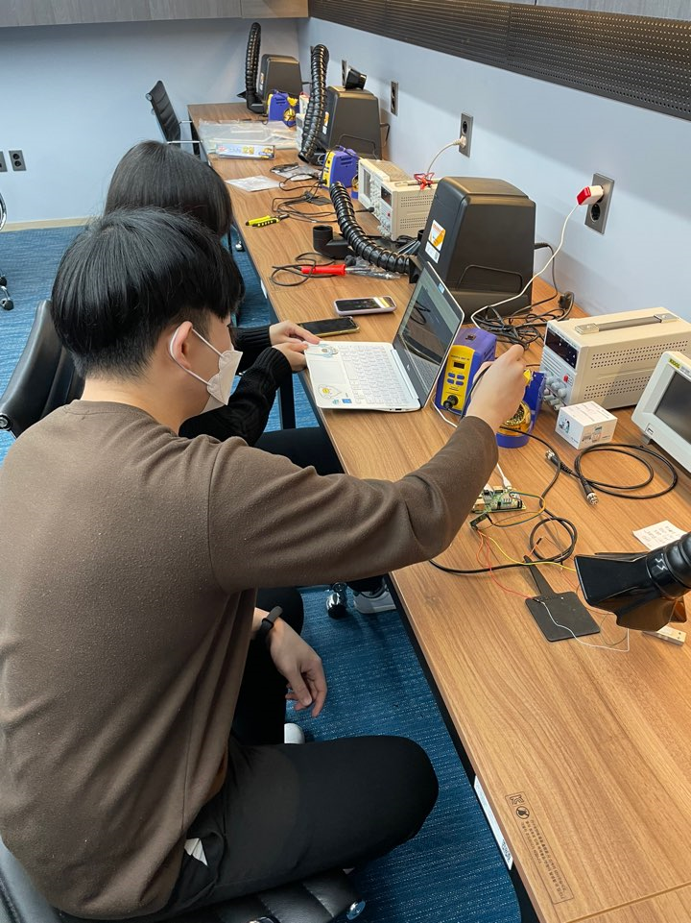
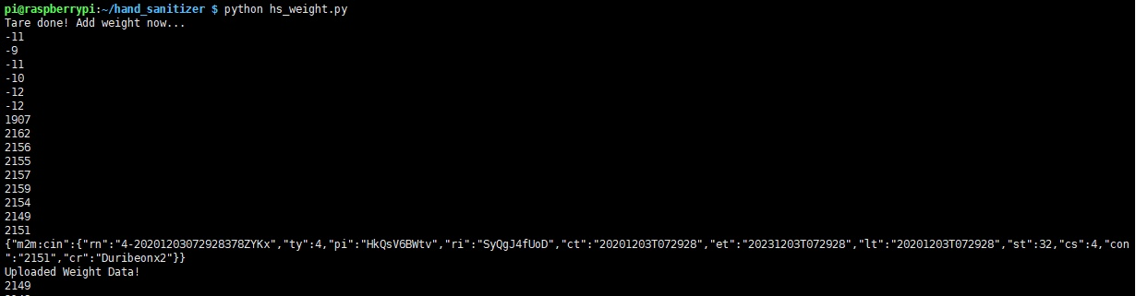
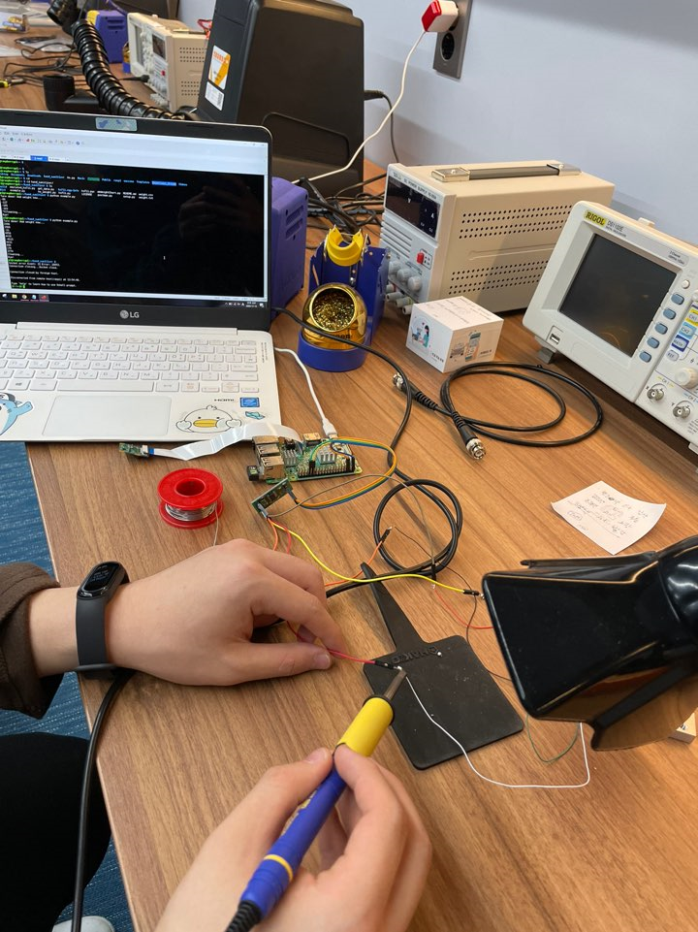
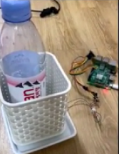
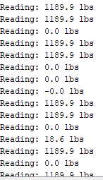
10
Activity History
오픈소스SW설계
p. 38

Slide 39
Thank you!
Team1 두리번두리번
오픈소스SW설계
2020.12.11.
p. 39

